Slide 1

Проєктна діяльність на уроках української мови та літератури

Slide 2
Метод проєктів
За визначенням Buck Institute for Education, проєктне навчання – це метод, навчаючись за яким, учні, певний час досліджуючи і реагуючи на справжні, цікаві та складні питання, отримують потрібні знання та навички.

Slide 3
Метод проєктів
Такий формат навчання передбачає залучення учнів до систематизації та набування знань, створення власних продуктів. Він розвиває навички критичного мислення, співпраці, спілкування, міркування, синтезу та стійкості в умовах обмеженого часу та визначеної мети.

Slide 4
Метод проєктів
На уроках української мови використовую творчі проєкти для узагальнення та систематизації знань з певної теми чи розділу, участь у яких допомагає здобувачам освіти краще засвоїти матеріал, реалізувати свої творчі та інтелектуальні здібності.

Slide 5
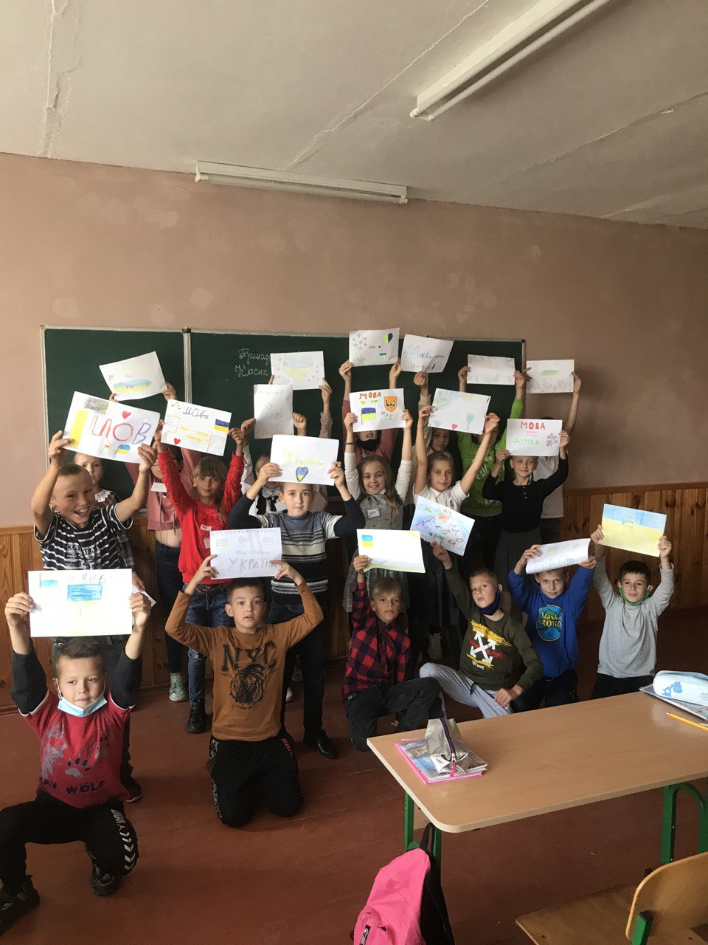
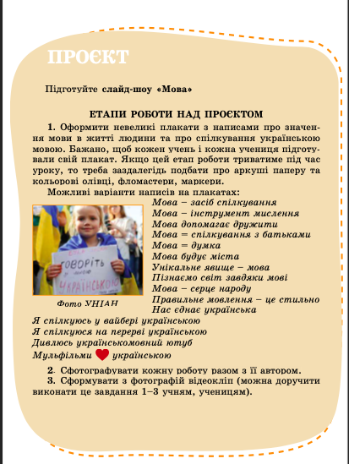

Slide 6
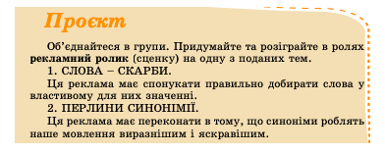
Лексикологія

Slide 7
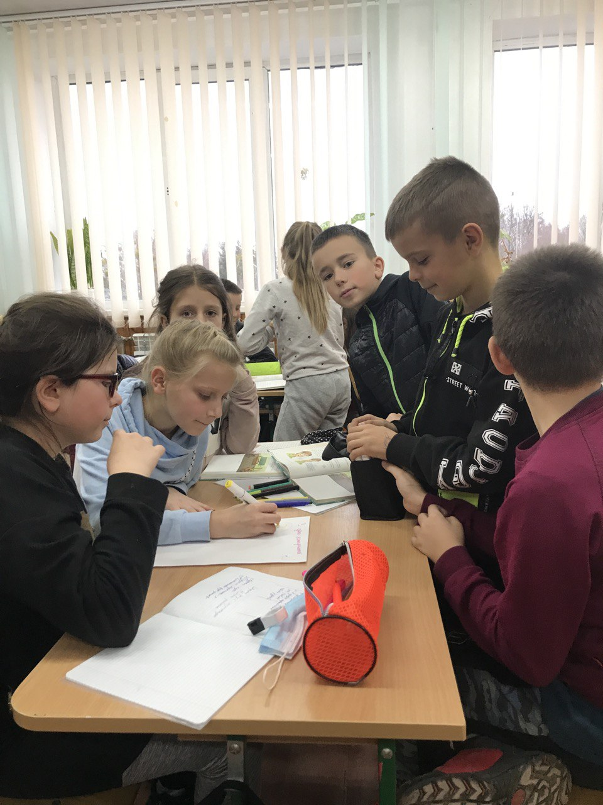
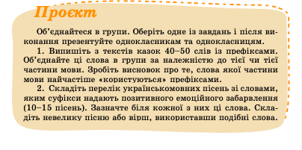
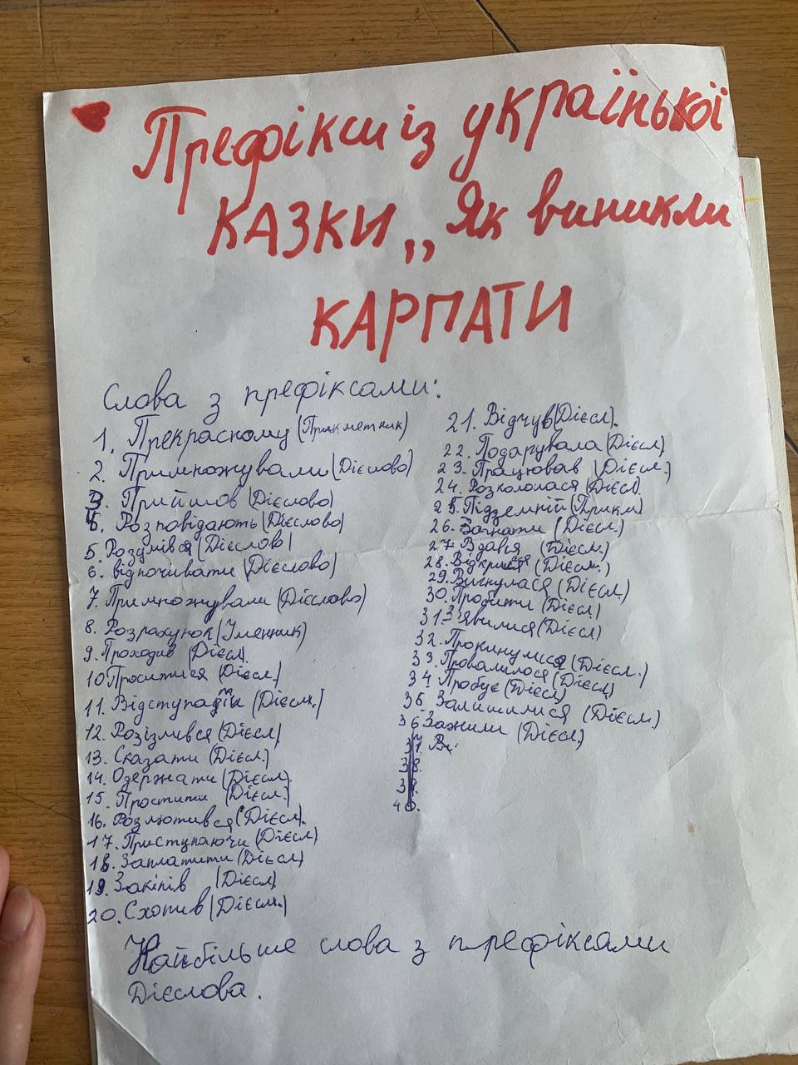
Будова слова. Орфографія

Slide 8
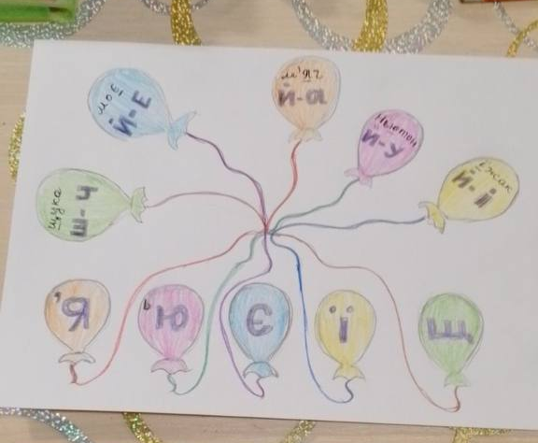
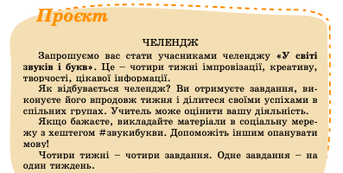
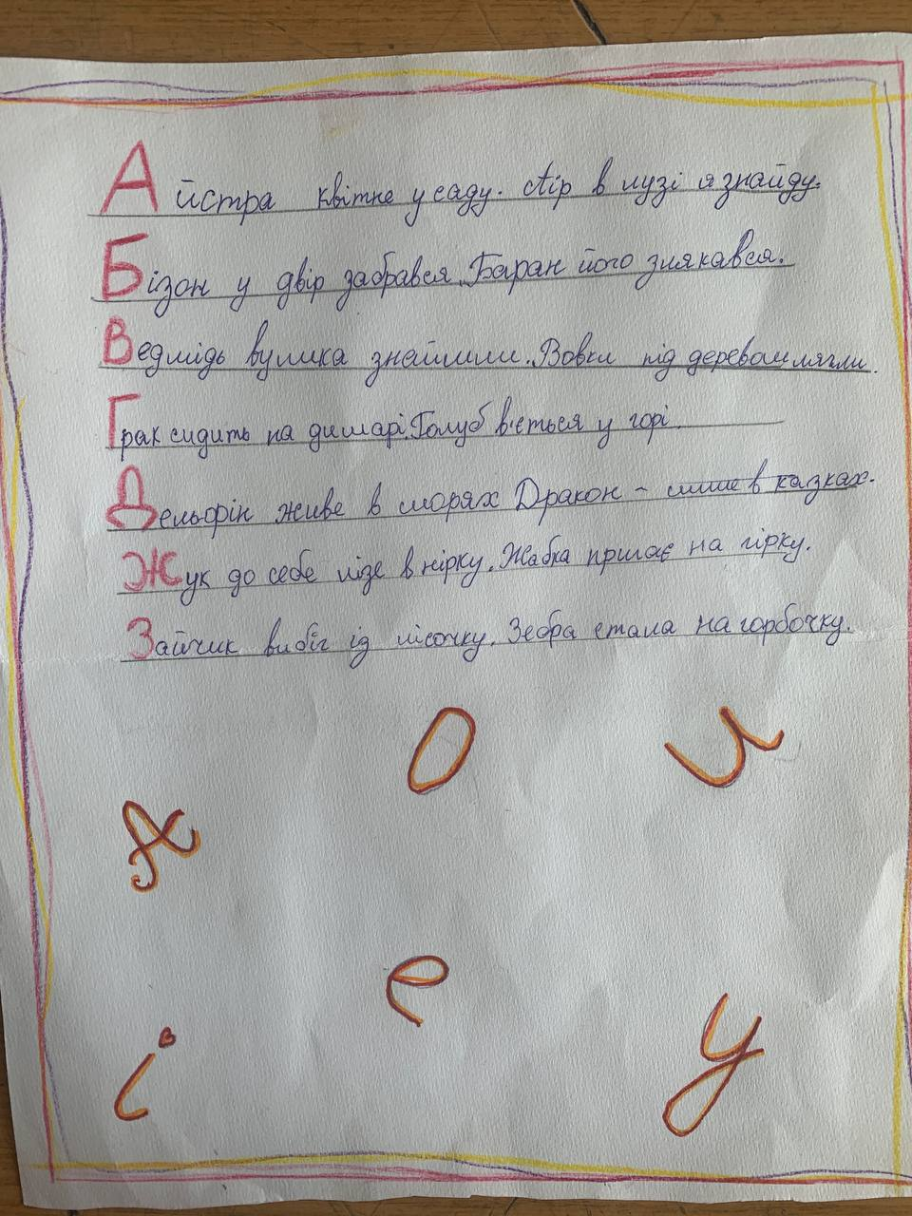
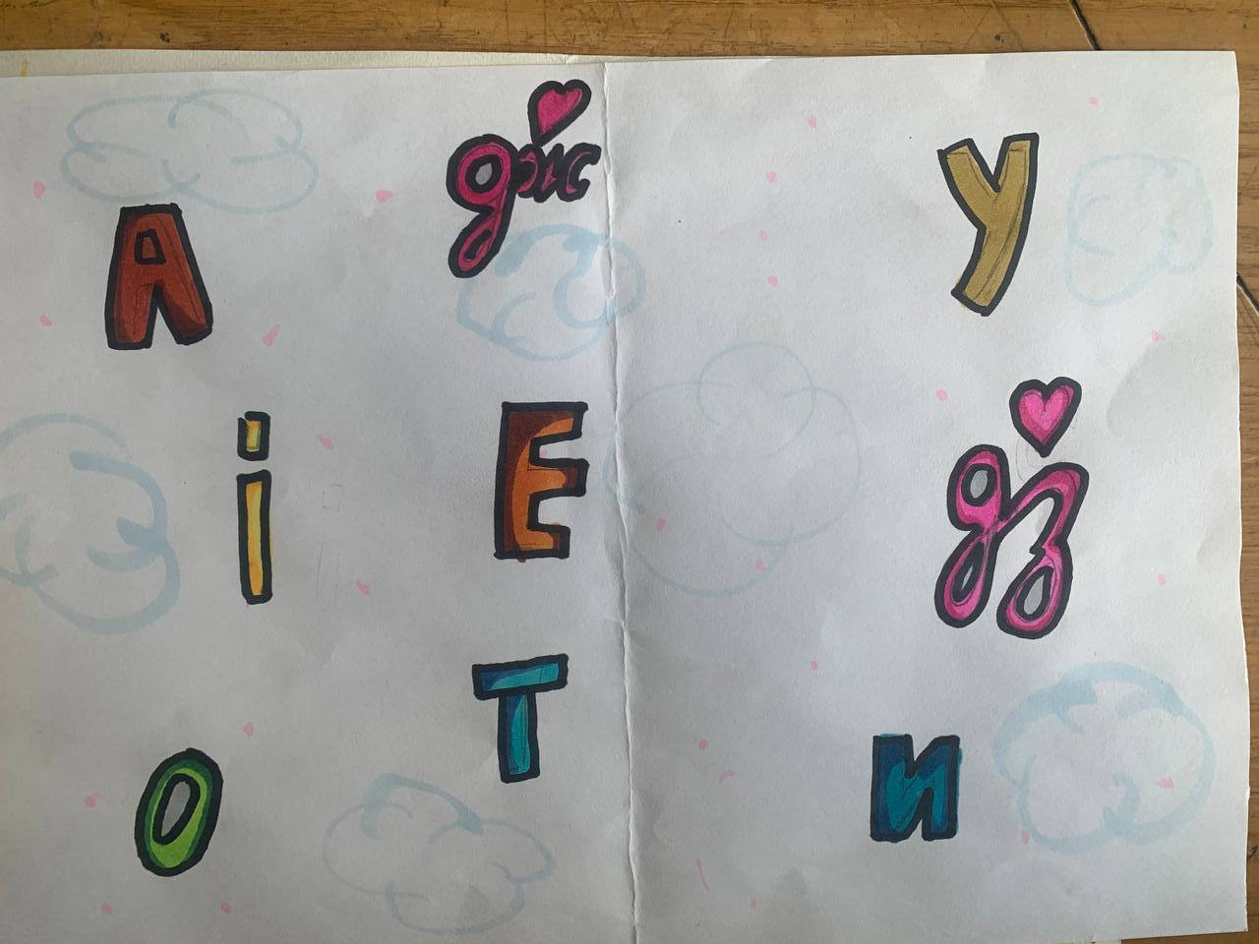
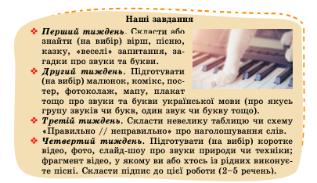
Фонетика

Slide 9
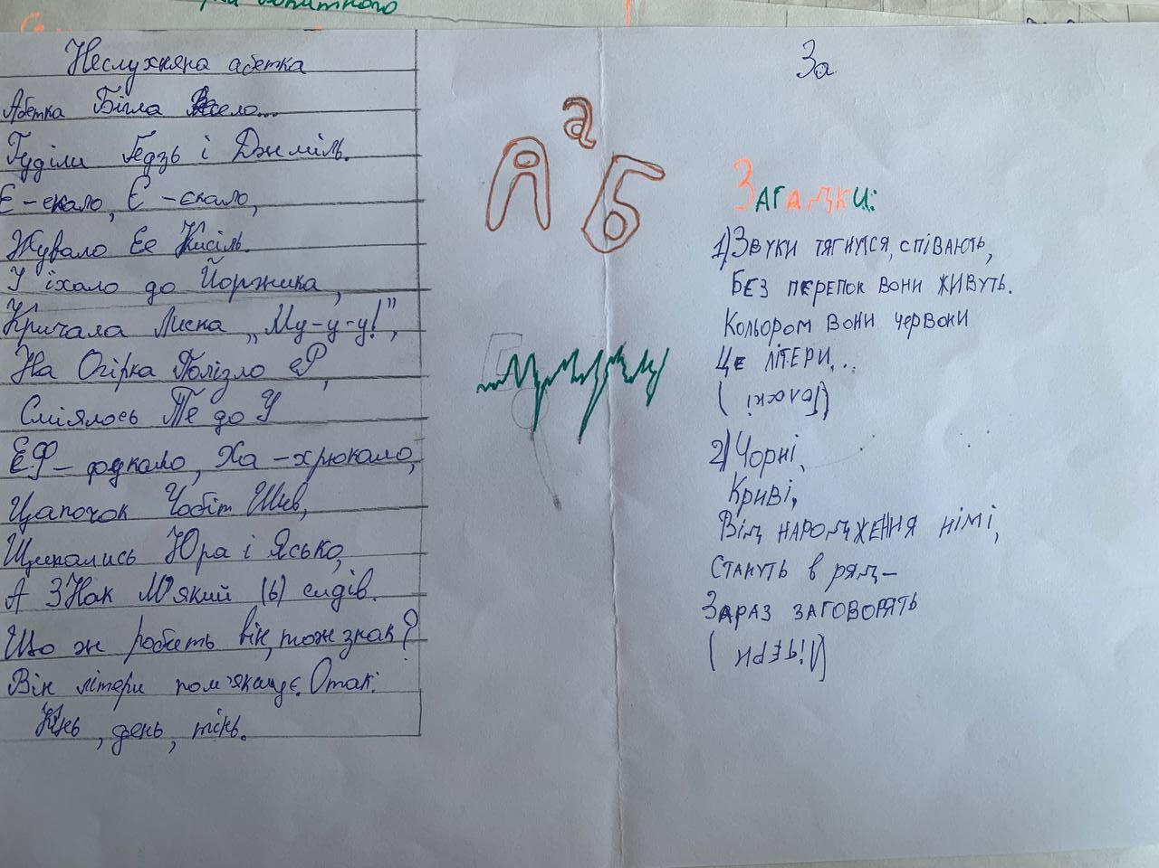
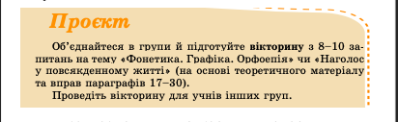
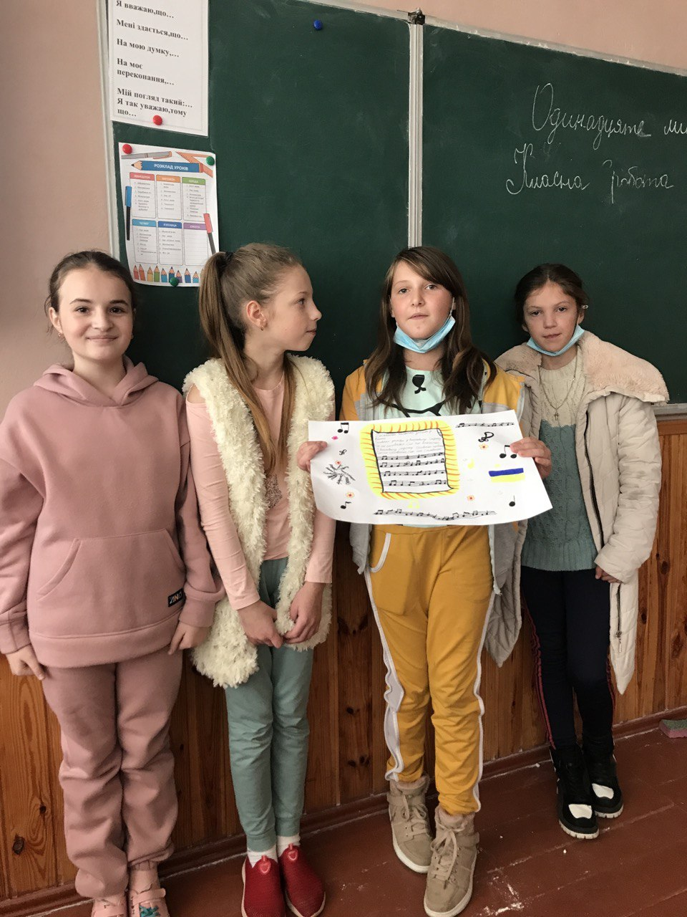
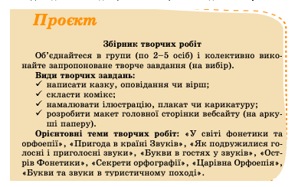
Фонетика

Slide 10
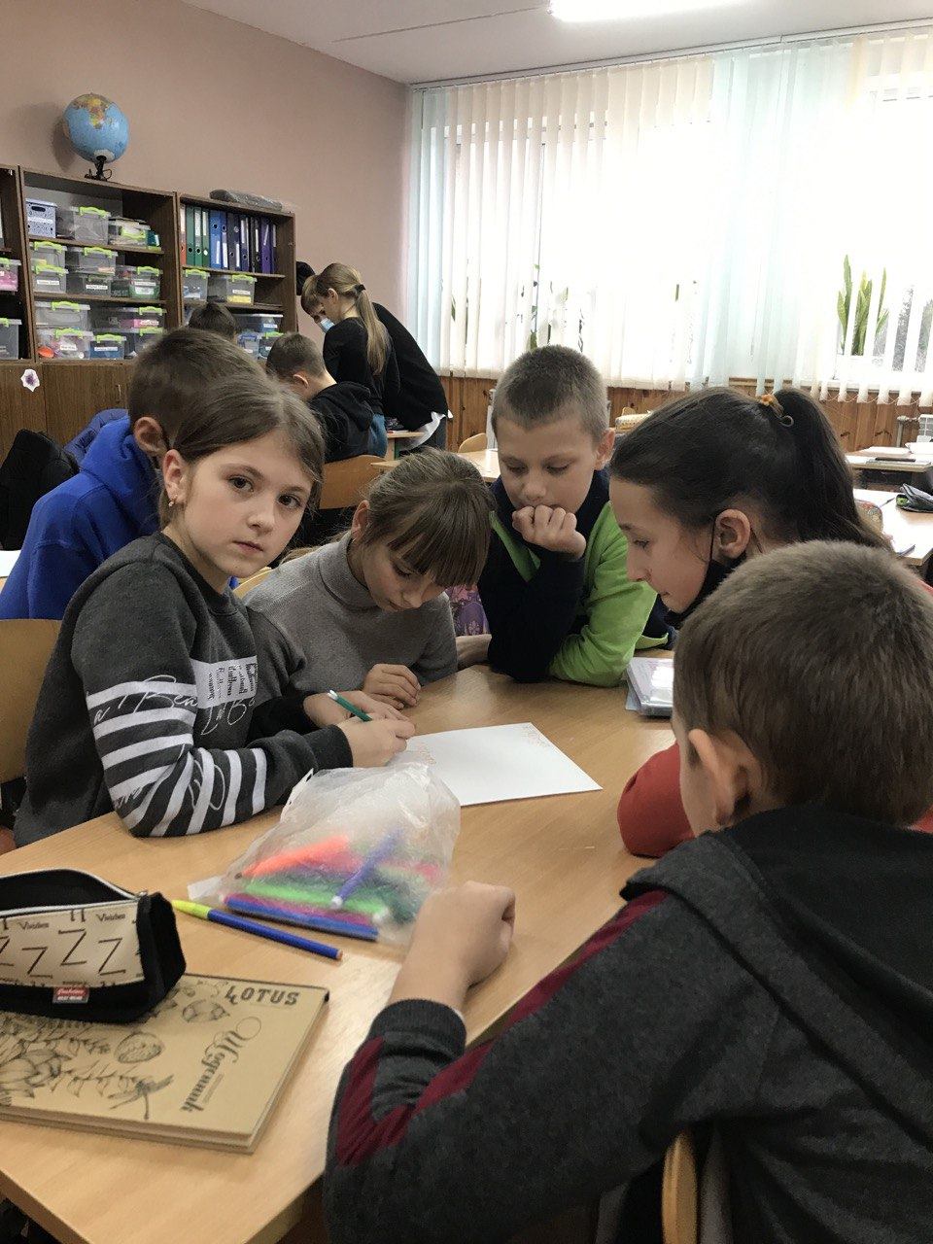
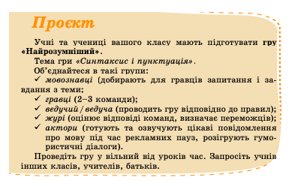
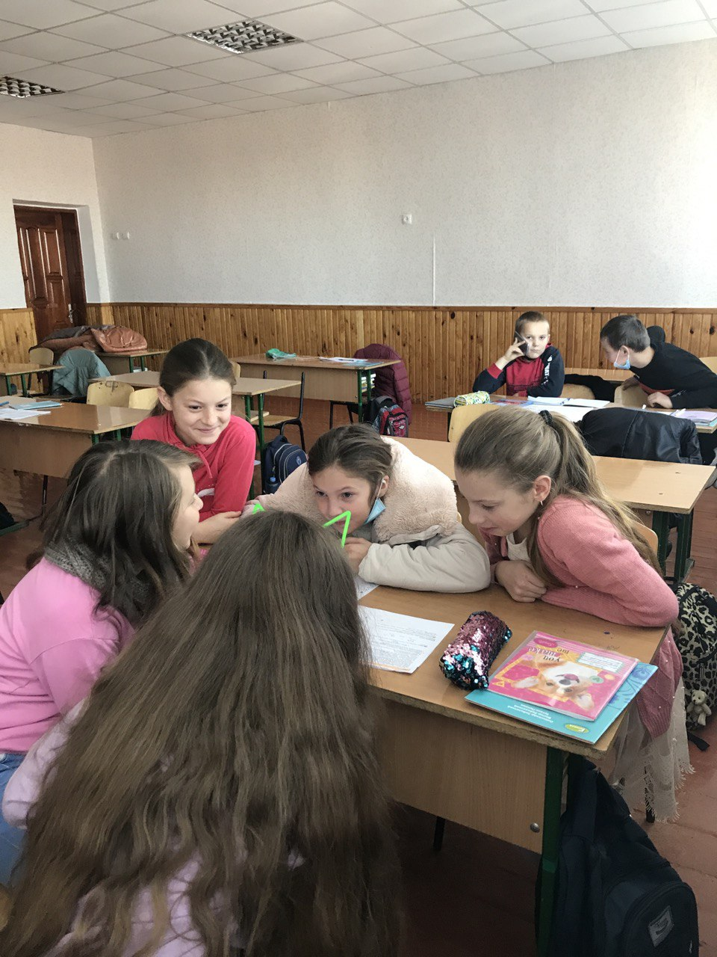
Синтаксис

Slide 11
Метод проєктів на уроках української літератури
Найчастіше на уроках української літератури використовую творчі проєкти, участь у яких допомагає школярам краще осягнути художній твір, зрозуміти літературну епоху, усвідомити особливості творчості різних письменників, висловити особистісне ставлення до того чи іншого літературного явища, реалізувати свої творчі та інтелектуальні здібності..

Slide 12
"Моє слово на захист героя"
Під час опрацювання художнього твору учні можуть бути залучені до участі в творчих особистісно орієнтованих проєктах: "Моє слово на захист героя" (кінцевий продукт – публічний виступ на захист героя), "Мої поради герою" (кінцевий продукт – лист героєві з дружніми порадами), "Дискутую з героєм" (кінцевий продукт – перелік учинків або життєвих позицій героя, з якими юний читач не згоден), "Я – герой художнього твору" (кінцевий продукт – фрагмент твору з описом події, учасником якої є школяр). "Переписана" сторінка художнього твору" .

Slide 13
"Прес-конференція літературних героїв"
Осмислити особливості характерів літературних героїв учням допомагає участь у рольовому проєкті "Прес-конференція літературних героїв". Учні за бажанням обирають ролі (частина – літературні герої, решта – кореспонденти різних газет і журналів). Учитель пропонує тему для обговорення. Це може бути дружба, права й обов’язки, сім’я, ставлення до природи, моральні принципи тощо. "Кореспонденти" мають сформулювати запитання до героїв, а ті дати відповіді на них відповідно до теми та змісту твору.

Slide 14
Метод проєктів на уроках української літератури
Специфіка предмету "українська література" дозволяє пропонувати учням різноманітні проєкти, які відповідають уподобанням дітей та спрямовані на розвиток їхніх здібностей. Наприклад: "Я – художник", "Я – мистецтвознавець", "Я – літературний критик", "Я – актор", "Я – поет, "Я – дослідник", "Я – перекладач", "Я – лінгвіст", "Я – дизайнер", "Я – сценарист", "Я – музикант", "Я – модельєр", "Я – маркетолог", "Я – скульптор", "Я – знавець техніки", "Я – режисер", "Я – науковець" тощо.

Slide 15
Метод проєктів
Якщо вчитель творчо підійде до організації роботи за методом проєктів – запропонує як універсальні, так і ситуативні проєкти, чітко складе інструкції для кожної групи з урахуванням вікових можливостей дітей, знайде потрібні слова, щоб підбадьорити учнів, створити творчу атмосферу, ситуацію успіху, – то результатом стане краще розуміння художнього твору, його аналіз, побудова власних інтерпретацій, розвиток творчих здібностей учнів.

Slide 17
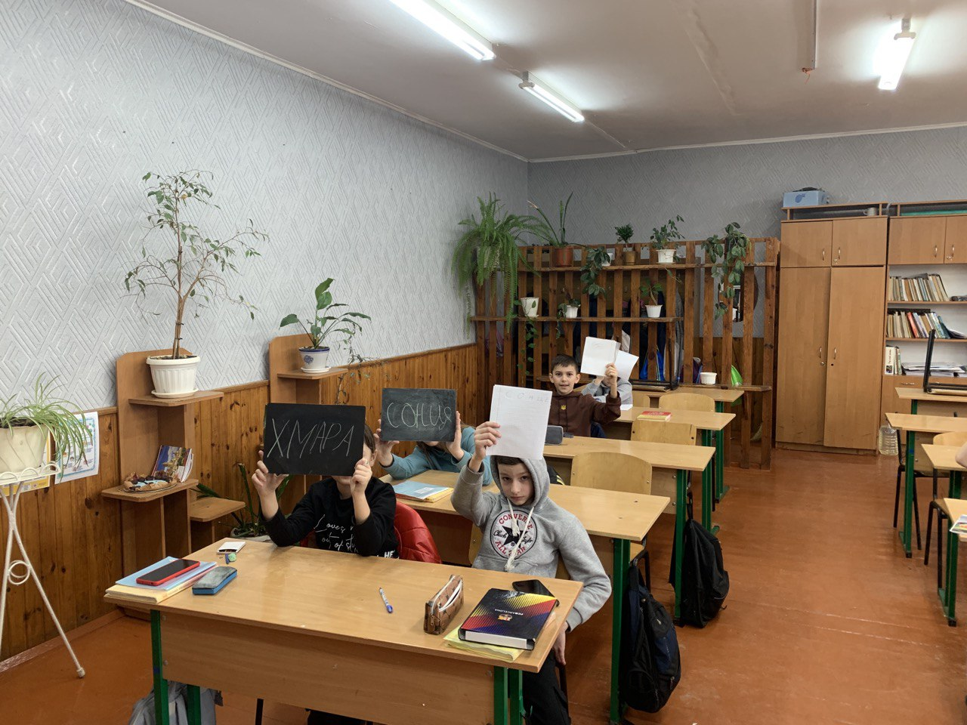
Всім дякую за увагу!

